Slide 1
组件的生命周期
React Native中文网 晴明
https://reactnative.cn

Slide 2
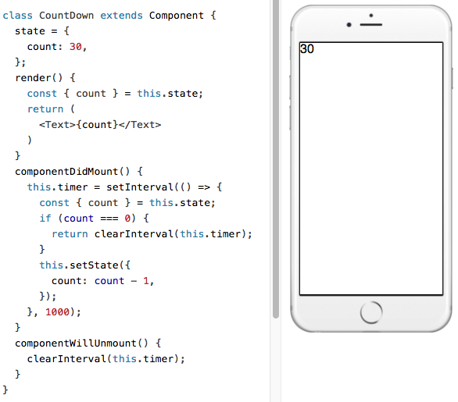
示例：倒计时

Slide 3
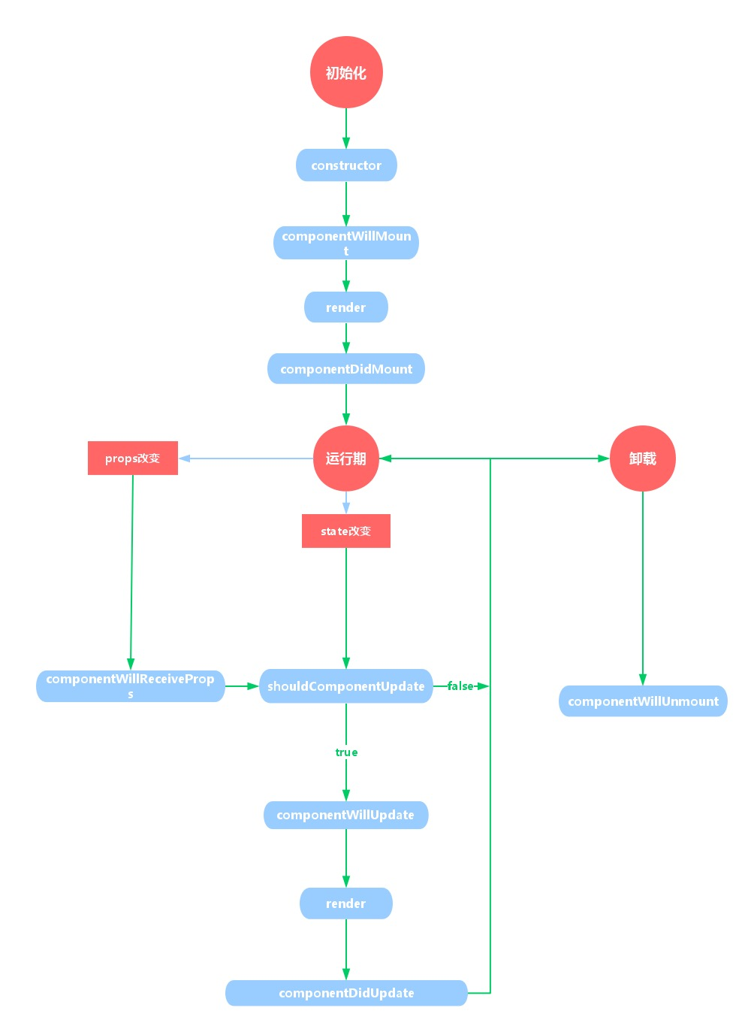

Slide 4
生命周期函数小结
render中只做与渲染有关的操作，只读取、不修改任何数据（临时变量除外）
因为界面的更改是经常的，所以render是经常触发的
所以如果你有修改数据等操作，就会多次触发，使结果难以预料
比如你执行setState，那么setState又触发render，就会导致死循环
随组件加载只执行一次的操作，放在WillMount或者DidMount中
比如远程取首页数据（fetch），比如弹出提示框
记得在WillUnmount中销毁定时器和一些订阅事件
props发生变化，使用WillReceiveProps来处理（比如将变动同步给state）

Slide 5
思考与演练
如何在render中根据不同条件渲染不同结果？
倒计时结束时显示“时间到”
什么时候用props，什么时候用state？
给复用的倒计时组件指定不同的时间

Slide 6
https://reactnative.cn
THANKS!

